Slide 1
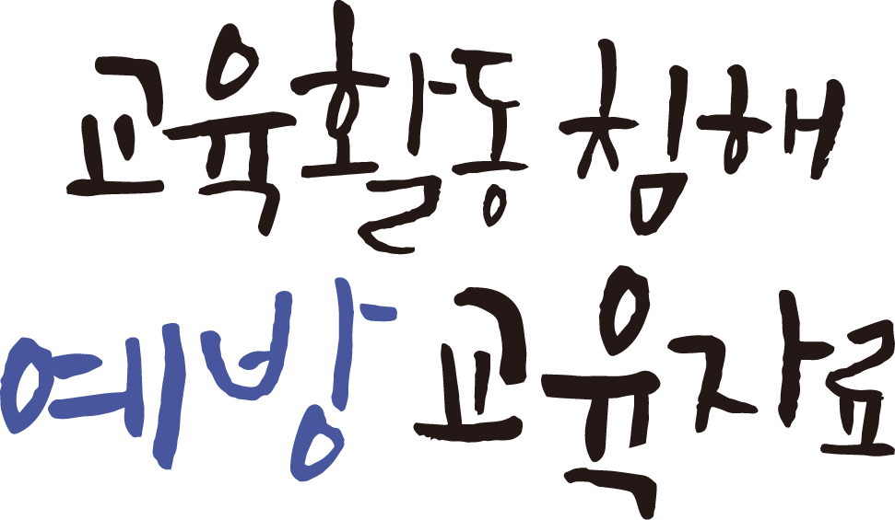
학부모

Slide 2
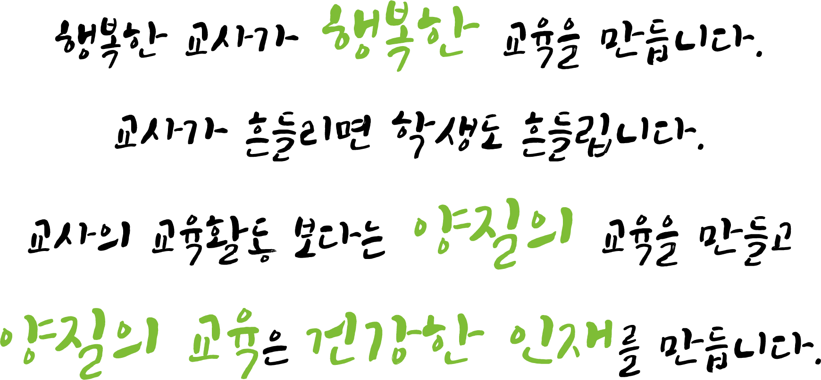

Slide 3
교원의 지위 향상 및 교육활동 보호를 위한
특별법
차례
교육활동 침해 행위란?
교육활동 침해행위에 따른 조치
교육활동 침해학생에 대한 조치
학생 외 침해자에 대한 조치
교육활동 침해행위 사안처리 절차
학교교권보호위원회 분쟁조정
학부모와 함께하는 행복 학교 만들기
교육활동 침해행위를 하면 안되는 이유
학교 교육 환경 이해하기
교원의 교육활동이 침해 될 수 있는 상황
가정에서의 교육활동 침해 예방 교육
학부모의 정립한 교육활동 참여
가정교육의 중요성 인식하기 및 교원과 학부모의 관계 재정립하기

Slide 4
교원의 지위 향상 및 교육활동 보호를 위한 특별법 시행
교원지위법 (약칭) 변천 과정
법률
舊 「교원의 지위 향상을 위한 특별법」
( 2016. 2. 3. 법률 제13936호로 개정되기 전의 것 )
舊 「교원의 지위향상 및 교육활동 보호를 위한 특별법」
(법률 제13936호, 2016. 2. 3. 공포, 8.4. 시행)
(현행) 「교원의 지위향상 및 교육활동 보호를 위한 특별법」
(법률 제16309호, 2019. 10. 17. 시행)
교원의 교육활동 보호규정 부존재
교육활동 중에 폭행이나 모욕 등으로 피해를 입은 교원에 대하여 적절한 치유와 교권 회복의 기회를 제공하고, 침해학생에게는 특별교육이나 심리치료를 받게 하는 등 제도적 장치를 마련함.
제명 “교원의 지위 향상을 위한 특별법”을 “교원의 지위 향상 및 교육활동보호를 위한 특별법” 으로 변경함.
침해에 대해 학교교권보호 위원회의
심의를 거쳐 전학, 퇴학 등을 포함한
조치를 할 수 있도록 하고, 특별교육
또는 심리치료에 참여할 의무가 있는
보호자가 참여하지 아니한 경우에
과태료를 부과할 수 있도록 하는 등의
대응조치를 강화함.
피해교원에 대한 법률상담, 특별휴가,
심리상담 및 조언 등 보호조치의 근거를
강화함.
대통령령
舊 「교원 예우에 관한 규정」
(2013. 3. 23. 대통령령 24423호로 개정되기 전의 것)
舊「교원의 지위향상 및 교육활동 보호를 위한 특별법 시행령」
(대통령령 제27418호, 2016. 8. 2. 공포, 8.4.시행)
(현행) 「교원의 지위향상 및 교육활동 보호를 위한 특별법 시행령」
(대통령령 제30119호, 2019. 10. 17. 시행)
시·도 교육감의 교육활동 보호를
위한 시책 수립·시행 의무,
시·도 교권보호위원회 설치·운영 등이 규정됨.
교원지위법 개정에 따라 교육활동 침해행위의 구체적 유형 및 교원치유지원센터의 지정 요건 등 필요한 사항을 규정함
제명 “교원 예우에 관한 규정” 을 “교원의 지위 향상 및 교육활동 보호를 위한 특별법 시행령” 으로 변경함.
교원지위법 개정에 따라 교원의
보호 조치에 필요한 비용의 부담 범위,
교육활동 침해행위를 한 학생에 대한
조치별 적용 기준 등 법률에서 위임된
사항과 그 시행에 필요한 사항을 규정함.

Slide 5
교원의 지위향상 및 교육활동 보호를 위한 특별법 시행
왜 교원지위법은 ‘교권 보호 · 침해’ 대신 ‘교육활동 보호 · 침해’ 라고 할까요?
교권은 권익주체인 교원에게는 능동적인 개념이지만, 학생 및 학부모에게는 피동적인
개념입니다. 일부에서는 교권을 학생·학부모의 권익과 상충되는 개념으로 여기고,
교권남용을 이유로 교권에 반대하기도 했습니다.
그런데 교육활동을 하는 교원에 대한 침해행위는 교원뿐만 아니라 교육현장에 큰 피해를 줍니다. 수업 등 교육활동을 하는 교원이 보호받지 못하면서 학생들의 교육활동 또한 보호받지 못하는 결과를 낳았습니다.
이에 교원지위법은 교육활동 중인 교원에 대한 특정 위법행위를 직접 규율하기 시작했습니다.
이와 같은 이유로 교원지위법은 ‘교권 침해’ 대신 ‘교육활동 침해’라고 명명하고 있는 것입니다.
이와 같은 배경 속에서 교원지위법은 교육활동 보호 측면에서 교원을 보호하고 있습니다. 교육활동은 모든 교육주체가 향유하는 공통의 이익이므로, 교육활동을 보호함에 있어서 교육주체 간 이견이 발생하기는 어렵습니다.
따라서 교원 보호의 궁극적인 목적이 교육활동 보호에 있다면, 학생과 학부모 또한 교육활동을 보호하는 주체가 될 수 있습니다.

Slide 6
교육활동 침해행위란?
소속 학교의 학생 또는 그 보호자 등이 교육활동 중인 교원에 대하여
다음 각 호의 어느 하나에 해당하는 행위(교원지위법 제 15조 제1항)
교육활동 침해주체
교육활동 침해객체
교육활동 중인 교원
소속 학교의 학생 또는
그 보호자 등
Q.
학교관리자나 동료 교원에 의한 교육활동 침해행위가 인정될 수 있나요?
A.
학교관리자나 동료 교원에 의해서도 교육활동 침해행위가 발생할 수 있으나, 교육활동과 관련되어야 합니다. 업무분장, 관리자의 복무관리 또는 행정사항에 대한 지시 등 교육활동과 관계없이 발생한 분쟁 사안은 교원지위법상 교육활동 침해행위가 아닙니다.

Slide 7
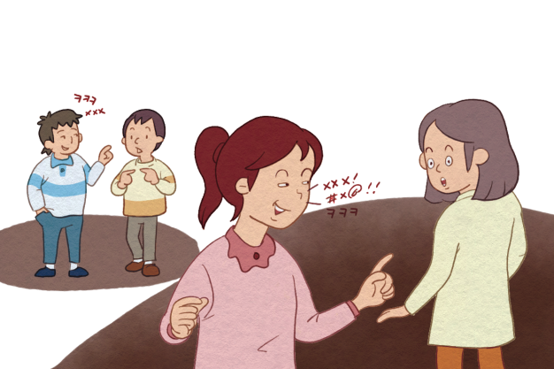
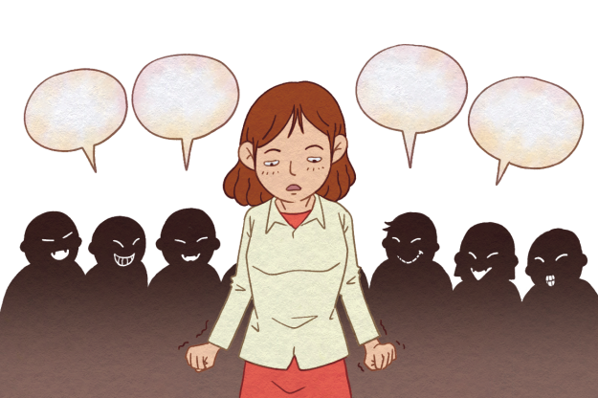
교육활동 침해행위란?
교육활동 침해 행위의 내용
교원지위법 제15조 제1항
1
「 형법」 제2편제25장(상해와 폭행의 죄), 제30장(협박의 죄), 제33장(명예에 관한 죄) 또는
제42장(손괴의 죄)에 해당하는 범죄 행위
「성폭력범죄의 처벌 등에 관한 특례법」 제2조제1항에 따른 성폭력범죄 행위
「정보통신망 이용촉진 및 정보보호 등에 관한 법률」 제44조의7제1항에 따른 불법정보 유통 행위
그 밖에 교육부장관이 정하여 고시하는 행위로서 교육활동을 부당하게 간섭하거나 제한하는 행위
2
3
4
교육활동 침해 행위 고시 제2조
1
「형법」 제8장(공무방해에 관한 죄) 또는 제34장 제314조(업무방해)에 해당하는
범죄 행위로 교원의 정당한 교육활동을 방해하는 행위
교육활동 중인 교원에게 성적 언동 등으로 성적 굴욕감 또는 혐오감을 느끼게 하는 행위
교원의 정당한 교육활동에 대해 반복적으로 부당하게 간섭하는 행위
교원의 정당한 생활지도에 불응하여 의도적으로 교육활동을 방해하는 행위
교육활동 중인 교원의 영상·화상·음성 등을 촬영·녹화·녹음·합성하여 무단으로 배포하는 행위
그 밖에 학교장이 「교육공무원법」 제43조 제1항에 위반한다고 판단하는 행위
2
3
4
5
6

Slide 8
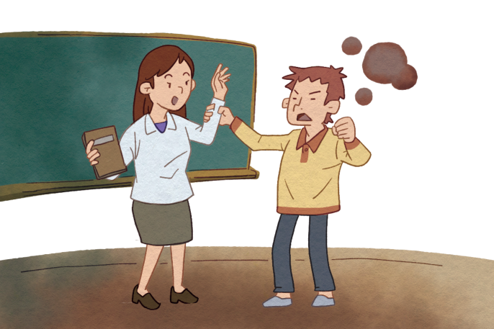
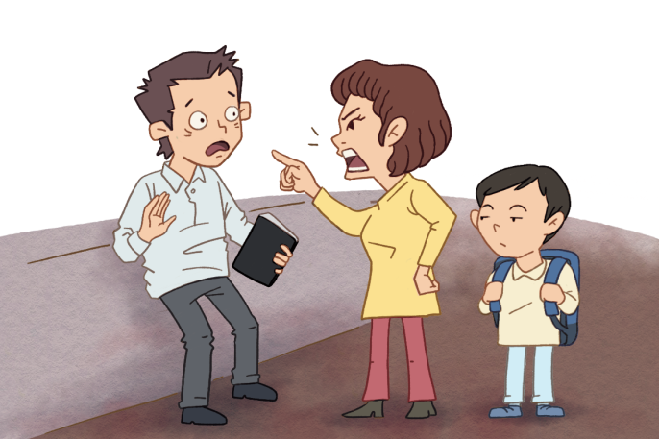
교육활동 침해행위란?
폭행, 상해(교원지위법 제15조 제1항 제1호)
1
사람의 신체에 대하여 유형력을 행사하거나(폭행) 신체의 생리적 기능에
장애를 일으키는 것(상해)
교육활동 침해행위로 문제가 될 수 있는 경우
2
· 교원의 신체를 밀치거나 멱살을 잡고 흔든 경우
· 큰소리로 폭언을 하여 피해교원이 정신을 잃고 쓰러지게 하고, 우울병 등으로 6주간 치료를
요하게 한 경우
협박(교원지위법 제15조 제1항 제1호)
1
사람으로 하여금 공포심을 일으킬 수 있는 정도의(구체적) 해악을 고지하는 행위
교육활동 침해행위로 문제가 될 수 있는 경우
2
· 학교폭력 은폐사실을 알려 피해 교원을 징계받게 하겠다 라고 말한 경우
· 위험한 물건을 피해교원의 목에 겨누면서 찌를 것처럼 한 경우

Slide 9
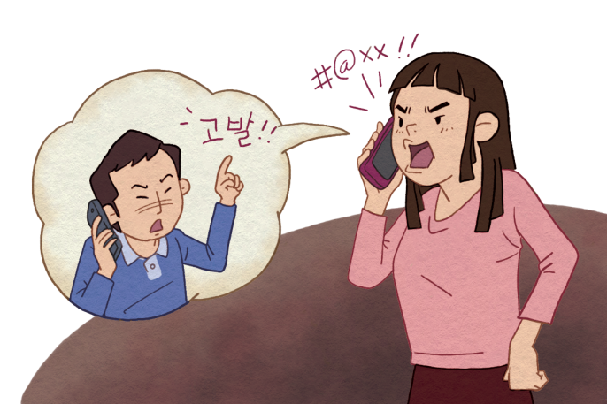
교육활동 침해행위란?
명예훼손(교원지위법 제15조 제1항 제1호)
1
공연(公然)히 특정 사람의 사회적 가치 또는 평가를 침해할 가능성이 있는 (구체적) 사실 또는 허위의 사실을 적시하여(드러내어) 명예를 손상시키는 행위
교육활동 침해행위로 문제가 될 수 있는 경우
2
· 다른 학부모들에게 “담임교사가 학부모로부터 돈을 받았다”라고 허위 사실을 이야기하여
교원의 명예를 손상시키는 경우
모욕(교원지위법 제15조 제1항 제1호)
1
공연히(불특정 또는 다수인에게) 특정한 사람의 사회적 평가를 저하시킬 만한 경멸적 감정을 표현하는 행위
교육활동 침해행위로 문제가 될 수 있는 경우
2
· 교사에게 욕설을 하는 경우
· 교사의 신체적 특징을 지칭하며 경멸적인 언행을 하는 경우
· 수업태도를 바로 하라는 교사에게 가운데 손가락을 올려 보인 경우

Slide 10
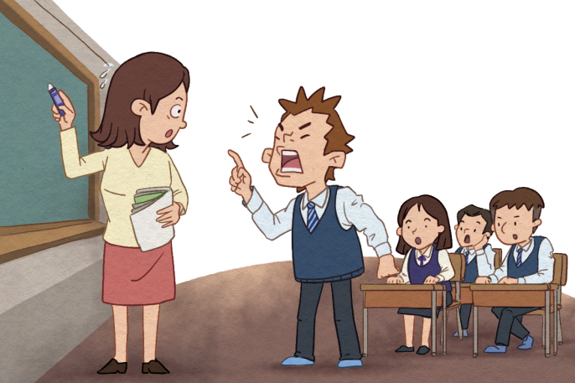
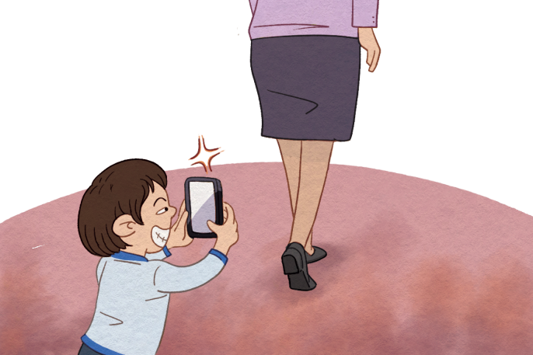
교육활동 침해행위란?
손괴(교원지위법 제15조 제1항 제1호)
1
타인의 재물, 문서 또는 전자기록 등 특수매체기록을 손괴, 은닉, 기타의 방법으로 효용을 해치는 행위
교육활동 침해행위로 문제가 될 수 있는 경우
2
· 수업 중 지도하는 교사에 대한 불만으로 교실 유리창을 주먹으로 쳐서 깨는 경우
· 출석부, 교사의 업무수첩 등을 뜯어내어 훼손하거나 감추는 경우
성폭력범죄의 처벌 등에 관한 특례법 제2조 제1항에 의한 성범죄
(교원지위법 제15조 제1항 제2호)
1
성폭력범죄의 처벌 등에 관한 특례법 제2조 제1항의 성범죄행위
교육활동 침해행위로 문제가 될 수 있는 경우
2
· 수업 중 교원 앞에서 자위행위를 한 경우
· 휴대 전화 카메라 등을 이용하여 성적 욕망 또는 수치심을 유발할 수 있는 교원의 신체를 몰래 촬영한 경우

Slide 11
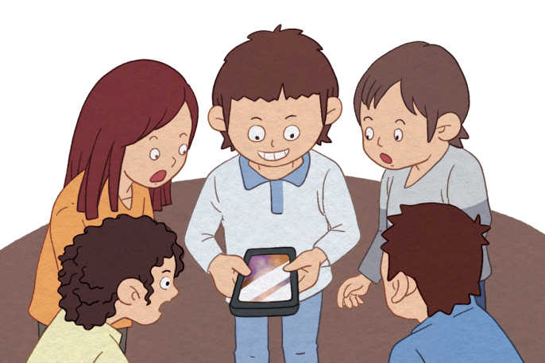
교육활동 침해행위란?
정보통신망법에 따른 불법정보 유통(교원지위법 제15조 제1항 제3호)
1
① 비방의 목적으로 공공연하게 사실이나 허위사실을 드러내어 사람의 명예를 훼손하는 내용의
정보를 정보통신망을 통해 유통하는 행위
② 정보통신망을 통해 음란한 부호·문언·음향·화상 또는 영상을 보내는 행위
③ 정보통신망을 통해 공포심이나 불안감을 유발하는 부호·문언·음향·화상 또는 영상을
반복적으로 보내는 행위
2
교육활동 침해행위로 문제가 될 수 있는 경우
· 불특정 다수가 볼 수 있는 인터넷 카페 자유게시판에 “담임교사가 학생들을 폭행, 학대하고, 이를 따지는
학부모에게 욕설과 협박을 했다”는 허위사실을 해당 교사가 누구인지 알아볼 수 있게 게시한 경우
· 담임교사에게 불만을 품고, 새벽시간을 포함한 수 일 동안 “죄를 피하지 못할 것이다. (교사의)자손들이
장래 불행할 것이다”라는 등의 저주가 담긴 문자메시지를 수 십여 차례 보내 교원에게 공포심이나 불안
감을 유발한 경우

Slide 12
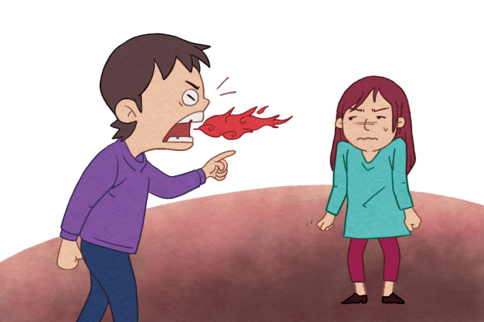
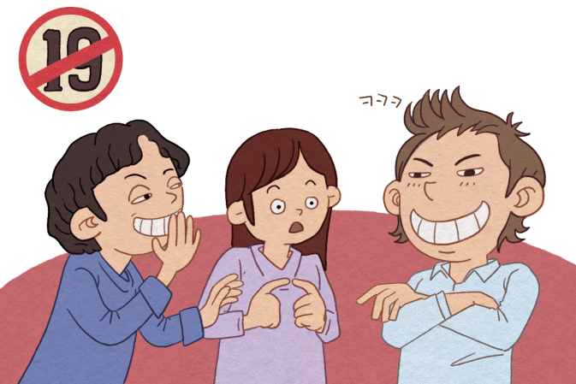
교육활동 침해행위란?
공무집행방해/업무방해(교원지위법 제15조 제1항 제4호, 교육활동 침해 행위 고시)
1
공무집행방해 :
적법하게 직무를 집행하는 공무원에 대해 폭행, 협박 또는 위계를 함으로써
직무집행을 방해하는 행위
업무방해 :
허위 사실을 유포하거나 위계 또는 위력으로써 사람의 업무를 방해하는 행위
2
교육활동 침해행위로 문제가 될 수 있는 경우
· 학생의 아버지가 자신의 아들을 괴롭힌 학생을 혼내준다며, 수업 중인 교실로 들어가 관련 학생들을
교실 밖으로 불러내 무릎을 꿇게 하고, 이를 만류하는 교사를 협박하여 수업 진행을 방해한 경우
성희롱 행위(교원지위법 제15조 제1항 제4호, 교육활동 침해 행위 고시)
1
교육활동 중인 교원에게 성적 언동 등으로 성적 굴욕감 또는 혐오감을 느끼게 하는 행위
교육활동 침해행위로 문제가 될 수 있는 경우
2
· 수업시간 중 교사에게 “가슴이 없어서 등 인줄 알았어요” 등 성희롱 발언을 한 경우
· 성적인 물건(피임용품)이나 야한 사진을 교사가 볼 수 있도록 교탁 위에 놓거나 교사의 동선상에
떨어뜨려 놓는 경우

Slide 13
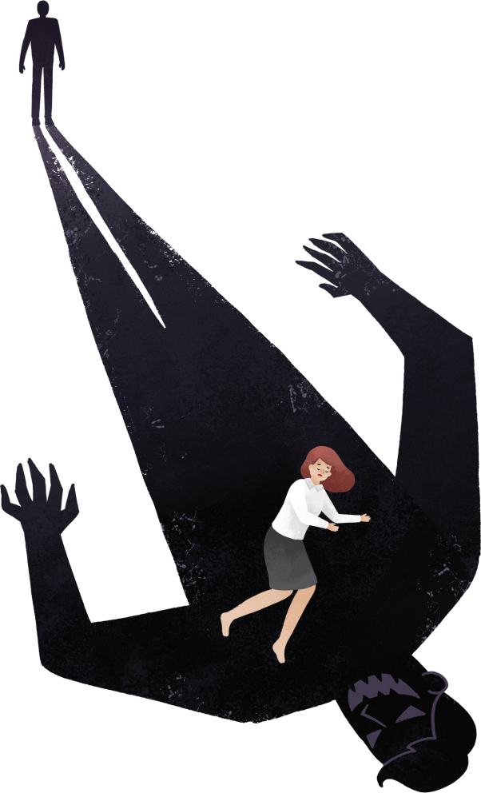
교육활동 침해행위란?
교원의 정당한 교육활동에 대해 반복적으로 부당하게 간섭하는 행위
1
교원이 정당한 교육활동을 했음에도 불구하고 반복적으로 부당하게 간섭하는 행위
교육활동 침해행위로 문제가 될 수 있는 경우
2
· 체육교사에게 ‘수업시간에 야외 체육활동을 하지 말고 자습을 시키라’고 반복적으로 요구하는 경우
· 시험 평가에 관하여 교사에게‘시험범위를 줄이라’, ‘시험문제를 왜 이렇게 어렵게 내냐? 쉽게 내라’라며
반복적으로 요구·간섭하는 경우
교육활동 중인 교원의 영상·화상·음성 등을 촬영·녹화·녹음·합성하여
무단으로 배포하는 행위
2021. 10. 1. 고시 개정으로 새롭게 규정된 교육활동 침해 행위 유형
교육활동 침해행위로 문제가 될 수 있는 경우
1
2
· 수업 중 교원의 정상적인 교육활동을 임의로 녹음하여 무단 배포하며 부당한 민원을 제기하는 경우

Slide 14
교육활동 침해행위란?
교원의 정당한 생활지도에 불응하여 의도적으로 교육활동을 방해하는 행위
- 2023. 3. 23. 고시 개정으로 새롭게 규정된 교육활동 침해 행위 유형
그 밖에 학교장이 ｢교육공무원법｣ 제43조 제1항에
위반한다고 판단하는 행위
1
교원지위법 및 교육부장관 고시에 규정되지 않은 유형일지라도 교권존중에
위반하는 행위라고 학교장이 판단한다면 교육활동 침해행위로 인정될 수 있음.
교육활동 침해행위로 문제가 될 수 있는 경우
2
· 교사를 무시하며 학생들에게 교사의 말을 듣지 말라고 종용하는 경우

Slide 15
교육활동 침해행위에 따른 조치
1. 교육활동 침해학생에 대한 조치
교육활동 침해학생에 대한 조치
개정
교원지위법
이전
개정
교원지위법
이후
<
시행일
(2019. 10. 17.)
이전
>
<
시행일
(2019. 10. 17. )>
근거
「
초
·
중등교육법」
시행령
제
31
조
「교원지위법」
제
17
조
①
학교
내의
봉사
①
학교에서의
봉사
②
사회봉사
②
사회봉사
③
학내외
전문가에
의한
특별교육
이수
또는
심리치료
가능한
③
특별교육
이수
④
출석정지
조치
④
1
회
10
일
이내
,
연간
30
일
이내의
출석정지
⑤
학급교체
⑤
퇴학처분
(
퇴학
처분은
의무교육
대상자에는
적용
안
됨
)
⑥
전학
⑦
퇴학처분
(
퇴학
처분은
의무교육
대상자에는
적용
안
됨
)
조치 결정 시 세부기준
- 침해행위의 심각성, 지속성, 고의성, 침해학생의 반성 정도와 선도가능성, 피해 교원과의 관계 회복 정도,
피해 교원의 임신·장애 여부와 정도, 침해학생의 장애 여부와 정도를 고려하여 결정

Slide 16
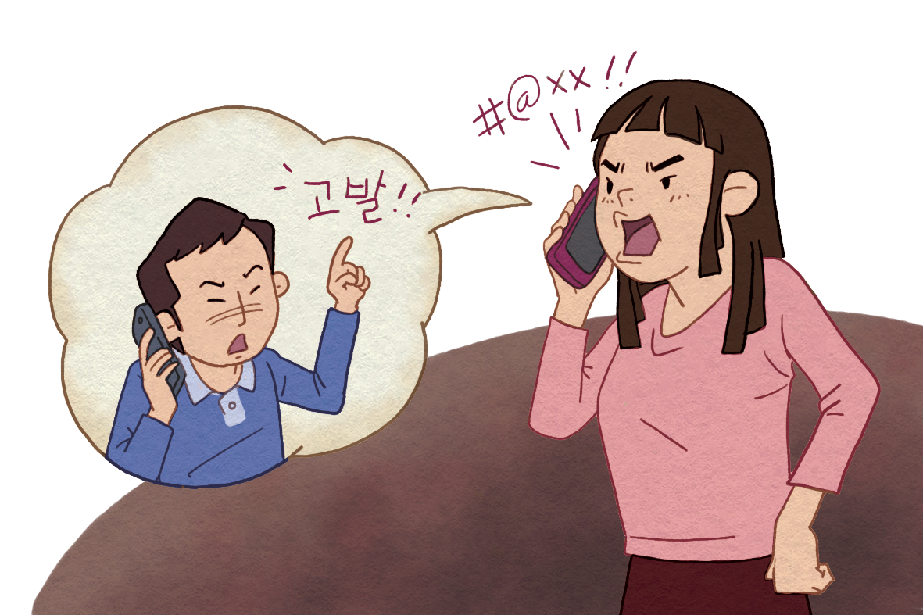
교육활동 침해행위에 따른 조치
2. 학생 외 침해자에 대한 조치
학생 외 교육활동 침해자에 대한 조치
· 형사 고소, 고발
· 교권보호위원회 심의, 통지
· 특별교육 또는 심리치료에 참여하지
않을 경우 과태료 부과 가능.

Slide 17
교육활동 침해행위에 따른 조치
3. 교육활동 침해행위 사안처리 절차
초기
개입
보호조치
및
사안조사
조치
결정
및
처분
·
학교교권보호위원회
소집
·
조치
심의
·
의결
·
피해교원
안전조치
·
피해교원
보호조치
·
침해학생
보호자
연락
·
(
당사자
모두
분쟁조정을
원하는
경우
)
분쟁조정
·
학교장
처분
·
교육현장
안정화
·
사안
조사
·
조치결과
서면
통보
·
관할청에
심의결과
보고
이의제기
이의제기
(
필요시
)
시･도 교권보호위원회 분쟁조정
·
시
·
도학생징계조정위원회
재심
(6
호
, 7
호
조치
)
·
행정심판
·
행정소송
·
민사소송

Slide 18
교육활동 침해행위 발생 시 대응 절차
4. 학교교권보호위원회 분쟁조정
절차
세부사항
분쟁조정 신청
▪ 당사자 중 한 쪽은 학교교권보호위원회에 분쟁조정 신청
* 해당 사안이 발생한 날로부터 1개월 이내
분쟁조정 개시
▪ 학교교권보호위원회는 분쟁조정 신청을 받은 날부터 21일 이내에 분쟁조정 시작
- 당사자에게 분쟁조정의 일시 및 장소를 회의 개최일 10일 전까지 통보
- 당사자 중 한 쪽이 불가피한 사유로 출석할 수 없는 경우, 분쟁조정의 연기 요청 가능.
이 경우 위원회는 분쟁조정의 기일을 다시 정함
* 아래의 사항 중 하나에 해당하는 경우, 분쟁조정의 거부 또는 중지 가능
- 당사자 중 어느 한 쪽이 분쟁조정을 거부한 경우
- 당사자 중 어느 한 쪽이 상대방을 고소·고발하거나 민사상 소송을 제기한 경우
- 분쟁조정의 신청내용이 거짓이거나 정당한 이유가 없다고 인정되는 경우
분쟁조정 실시
▪ 학교교권보호위원회 개최
- 당사자 의견 및 요청사항 청취
- 중재 노력
- 분쟁조정 성립 시, 합의서 작성
종료 및 결과처리
▪ (분쟁조정 성립 시) 학교교권보호위원회는 작성한 합의서를 당사자에게 각각 통보
* 분쟁조정 개시일부터 1개월이 지나도록 성립하지 않는 경우 종료 가능
▪ (분쟁조정 불성립 시) 시·도교권보호위원회 분쟁조정 신청 가능

Slide 19
교육활동 침해행위 발생 시 대응 절차
교육활동 침해행위를 하면 안되는 이유
학생들의 학습권 침해
가정교육
학생의 학습권
사회교육
학교 교육
학생들의 인성에 위협
학생들의 안전에 위협

Slide 20
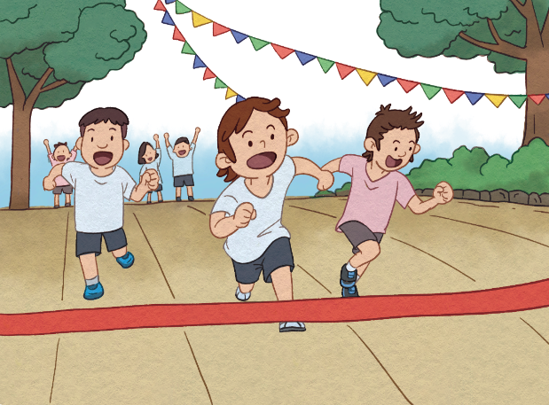
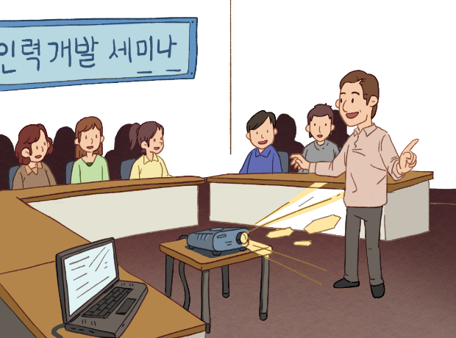
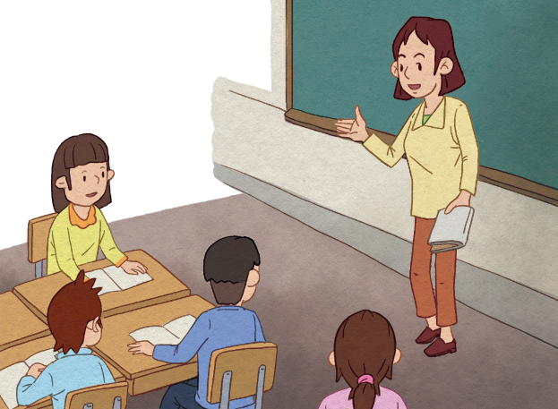
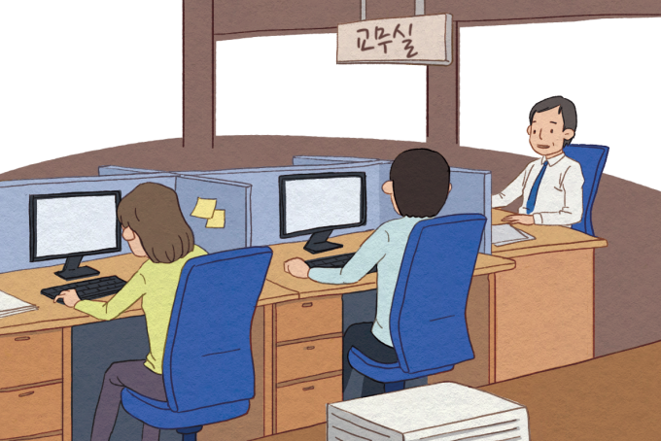
학부모와 함께하는 행복 학교 만들기
학교교육환경 이해하기 1. 학교의 업무 상황
교육활동
전문성 개발
학교 행사
교무행정업무
교사들은 학기 중 뿐만 아니라, 방학 중에도 각종 연수(직무, 자격, 자율연수 등)를 통해 빠르게 변화하는 교육환경에 능동적으로 대처하고 있습니다.
학교에는 체육대회뿐만 아니라 입학식, 졸업식, 수학여행, 학술제, 학생교류, 대피훈련 등 학교 상황에 맞는 다양한 활동이 많고, 유관기관 (경찰서. 소방서 등)과 협조하고 있습니다.
교사의 가장 기본적인 업무 입니다.
성적에 대한 민원제기가 많고,
수업-평가-기록이 일원화되어 업무부담이 더 커지고 있습니다.
학생의 학습권을 위해 수업준비에 여념이
없어야 하지만, 행정업무로 인해 교육활동에 어려움이 있습니다.

Slide 21
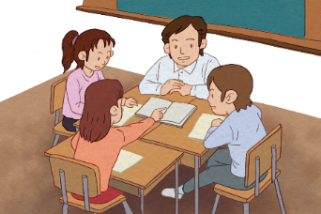
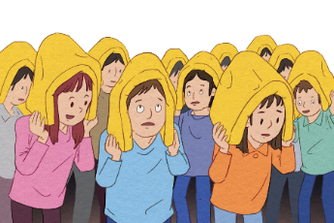
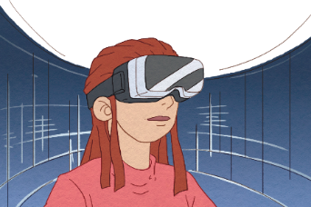
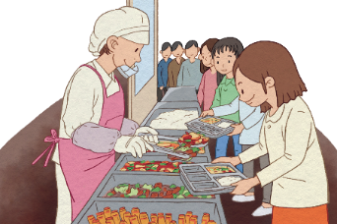
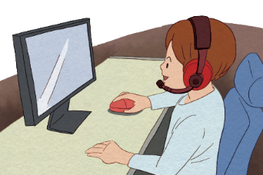
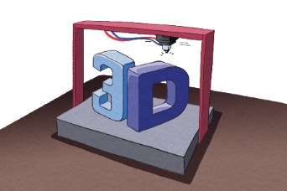
학부모와 함께하는 행복 학교 만들기
학교교육환경 이해하기 2.업무영역확대
· 교사 중심에서 학생 중심 교육환경으로 변화
· 다문화 학생 증가 및 사회적 소수자를 위한 교육, 배려 필요
· 학생의 정신과 육체 건강을 위해 급식, 영약, 상담 등 중요
· 미세먼지 증가, 각종 전염병 등으로 학생 보건교육 필요
드론
토론 및 거꾸로 수업
AI(인공지능)
각종안전 교육
교사는 시대의 변화를 읽고 새로운 교육 방향을 제시해야 합니다. 교사는 티칭의 주도자가 아니라 코칭을 통하여 학생의 자기주도성을 조력할 수 있는 역량이 필요합니다. 그리고 삶의 모범이 될 만한 인성은 필수적입니다.
AR(증강현실)ㆍVR(가상현실)
급식 및 영양교육
빅테이터를 통한 정보처리
원격강의
다문화 교육
3D 프린터

Slide 22
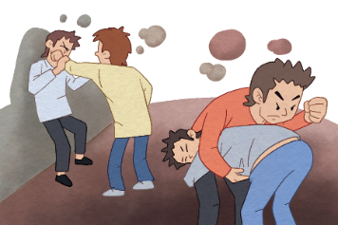
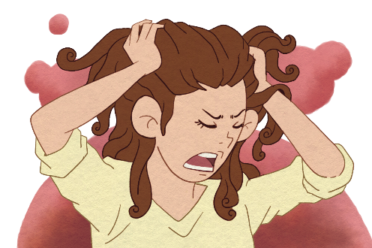
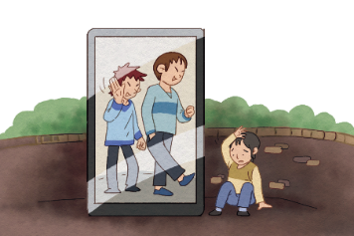
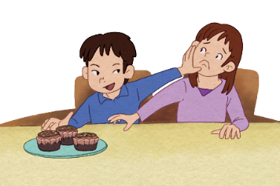
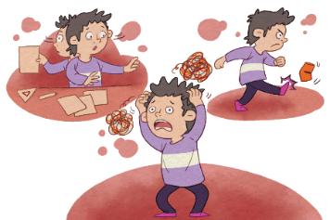
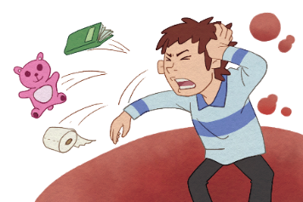
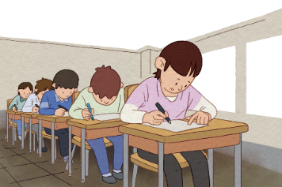
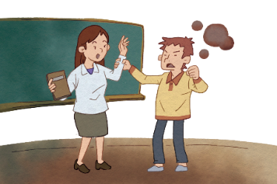
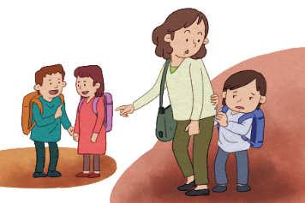
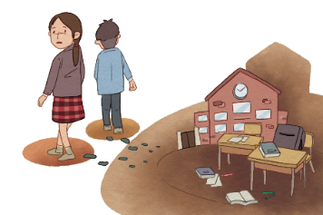
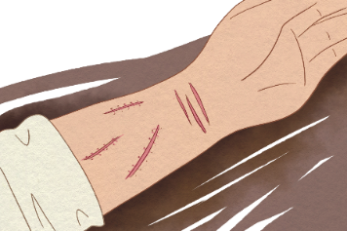
학부모와 함께하는 행복 학교 만들기
학교교육환경 이해하기 3. 학생 특성 이해 및 생활지도 업무의 어려움
폭력적인 학생들
사이버 폭력
타인 배려 부족
ADHD
분노 조절장애
입시교육
생활지도 거부
사회성 부족
학업중단 학생 증가
학생들의 다양한 특성으로 개별적인 교육은 쉽지 않고,부족한 타인 배려와 폭력적인 환경에서 학생의 비행은 점점 은밀하게 이루어지고 있습니다.
학생을 보호하고 지켜줘야 할 교사의 역할은 여러 이유로 막혀 있어 아쉽습니다.
자해 증가

Slide 23
학부모와 함께하는 행복 학교 만들기
교원의 교육활동이 침해 될 수 있는 상황
< 이럴때는 이렇게! > 자녀가 안전사고가 난 경우
Q.
제 자녀가 학교 놀이기구에서 떨어져 부상을 입었습니다. 치료절차 및 출결, 그리고 보상 관계에 대하여 담임 선생님에게 문의를 드리고 싶은데 어떻게 말씀드려야 할까요?
학생들은 안전사고의 위험에 노출되어 있는 경우가 많고, 학부모님께서는 자녀가 다쳐 안타까운 마음을 표현하시다가
목소리가 커져 선생님과 갈등이 시작되는 경우가 종종 있습니다.
담임 선생님에게 질문을 할 때에는 먼저 아이에게 연락을 받은 즉시 하시는 것 보다, 좀 진정을 하신 뒤에 연락 하시는 것이 좋습니다. 학교 업무시간 중에 학교 대표전화 를 통하여 전화로 상담을 하시거나, 방문 약속을 하고 기일을 지정하여 상담하시는 것 이 좋습니다.
또한, 유치원 및 학교에서 안전사고가 발생하였을 시, 지역별 학교안전공제회에서 치료비 중 국민건강보험공단 급여항목 부분 및 "공제급여지급기준"의 규정에 의한 치료비를 지원 받을 수 있습니다. 그에 대하여 학교와 상의 하셔서 안내 받으실 것을 권유 드립니다.
A.

Slide 24
학부모와 함께하는 행복 학교 만들기
교원의 교육활동이 침해 될 수 있는 상황
< 이럴때는 이렇게! > 자녀가 학교폭력에 연루된 경우
Q.
제 자녀가 학교폭력 가해자로 연루되었다는 학교의 연락을 받았습니다.
학교폭력 전담기구 전반에 대한 문의와 저희 자녀도 피해사실이 있다는 점 등에 대해
담임 선생님 혹은 학교폭력업무 담당 선생님과 상의를 드리고 싶은데 어떻게 해야할까요?
A.
학교에서 단체생활을 하다보면 학교 친구들끼리 다툼이 있는 경우가 있을 수 있습니다.
현재 학교폭력예방법상 학생이 피해자인 사건은 학교폭력으로 무조건 처리하여야 하는 것이 원칙입니다.
학교에서는 학생간의 다툼과 폭력 사건에 대하여 학교폭력 전담기구를 통하여 사안에 대해 최선의 노력을 다하여 사실관계를 파악합니다.
그렇기에 학교의 조사에 적극 협조하여 주시고, 보호자의견서 및 자녀분의 피해사실을 증명하는 서류를 학교에 제출하셔서 사안을 파악하는데 도움을 주실 것을 권유 드립니다.
그리고 피해학생 학부모님과의 원만한 화해가 무엇보다 중요합니다.

Slide 25
학부모와 함께하는 행복 학교 만들기
교원의 교육활동이 침해 될 수 있는 상황
< 이럴때는 이렇게! > 성적에 대한 이의제기를 한 경우
Q.
저희 자녀가 작년과 다르게 성적이 무척 낮게 나왔습니다.
성적에 대한 이의를 제기 하고 싶은데 어떤 과정을 거쳐야 할까요?
A.
기대치보다 낮은 성적을 받게 되는 경우도 있습니다.
그러나 평가는 기본적으로 담임선생님 혹은 교과선생님의 고유한 업무영역이며, 또한 담임 선생님 혹은 교과 선생님은 학생들의 성적을 평가할 때 상당한 고민을 거듭합니다.
이에 대하여 학교에서는 학생들에게 성적에 대한 안내와 동시에 정정할 기회를 제공 하고 있습니다.
그럼에도 만일 학부모님께서 직접 자녀의 성적에 대한 이의를 제기하고 싶으신 경우, 학교의 안내를 받아 공식적인 성적 이의신청 기간 동안 이의 신청을 하신 후, 학업성적관리위원회에 출석하셔서 의견을 말씀하실 것을 권유 드립니다.

Slide 26
학부모와 함께하는 행복 학교 만들기
교원의 교육활동이 침해 될 수 있는 상황
< 이럴때는 이렇게! > 학교와 생활지도로 인해 갈등이 생긴 경우
Q.
제 자녀의 두발상태에 대하여 학교에서 지적을 받아 자녀 생활지도에 관련하여 학교와 상의를 드리고 싶습니다. 담임 선생님과 어떻게 이야기를 해야 할까요?
학생의 학습권과 학부모님의 교육권, 그리고 교사의 교육권은 함께 존중되어야 할 것입니다.
교육활동을 보호한다는 의미는 학생의 학습권과 학부모님의 교육권이 보장된다는 의미로도 볼 수 있습니다.
교육활동이 보호될 때 양질의 교육을 받을 수 있기 때문입니다.
학부모님은 교원의 교육과정을 편성할 권리와 교육방법을 결정할 권리, 그리고 학생을 지도하고 징계, 평가할 권리를 존중하며, 자녀의 학교생활에 의문이 생겼다면 선생님에게 먼저 상황을 자세히 물어보아야 합니다.
학부모님의 모든 문의나 의견 제시가 교육활동 침해에 해당하는 것은 아니기 때문입니다.
그렇기에 담임 교사와의 상담을 추천 드립니다.
상담 시에는 자녀의 두발상태가 구체적으로 어떤 문제가 있었는지, 혹시 다른 이유는 없었는지 등에 대해 상담할 수 있습니다.
A.

Slide 27
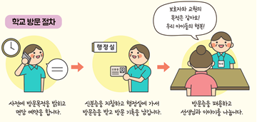
학부모와 함께하는 행복 학교 만들기
학부모의 정립한 교육활동 참여
학부모의 교육활동 참여 방법
학부모의 학교방문 절차
학교알리미 활용
학교 운영위원회 활용
학부모회 참여
학부모 총회 및 각종 연수 참여
공개 수업 참여
보호자와 교원의
목적은 같아요!
우리 아이들의 행복!
학교 방문 절차
사전에 방문목적을 밝히고
면담 예약을 합니다.
신분증을 지참하고
행정실(또는 경비실)에 가서
방문증을 받고 방문 기록을 남깁니다.
방문증을 패용하고
선생님과 이야기를 나눕니다.

Slide 28
가정에서의 교육활동 침해 예방 교육
가정교육의 중요성 인식하기 및 교원과 학부모의 관계 재정립하기
· 가정교육이 튼튼하지 못하면 학교교육도 위험해짐
· 학교 교육을 통한 인성교육, 생활습관, 관계성 교육에는 한계가 존재함
· 가정교육을 통한 내면화가 필요함
· 학생의 인권과 교원의 교육권: 서로 존중하고 윈윈(win-win)하는 상관관계
· 교원과 학부고의 신뢰와 존중: 학생 보호와 교육을 위한 전제조건
→학생의 학습의 보장권 보장, 전인적인 성장으로 이어짐
· 교원과 학부모: 자녀(학생)을 키우는 새로운 부부와 같음
· 교원과 학부모의 역할의 연대 중요

Slide 29
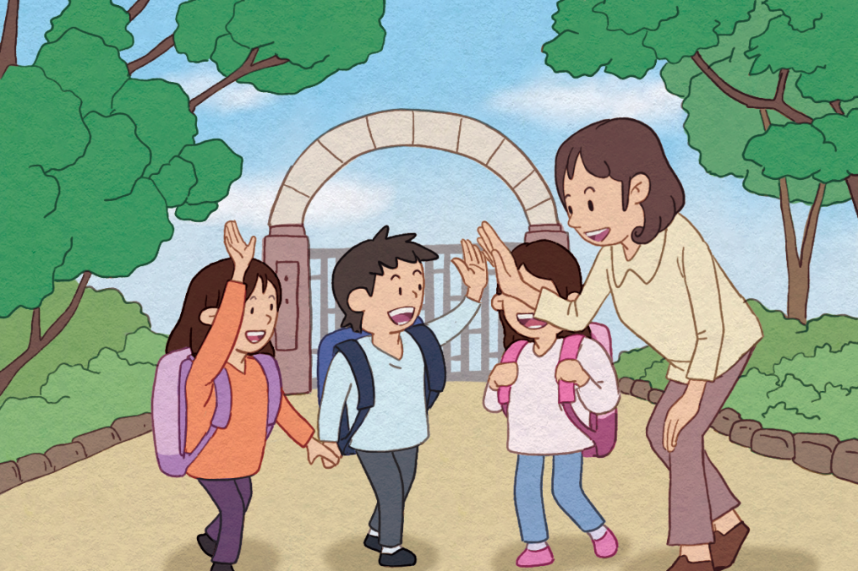
ㄱ
학생의 행복이 교사의 행복입니다.
부모의 마음, 교사로 알고 있습니다.
믿고 지지하여 주십시오.

